Slide 1
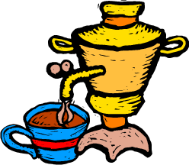
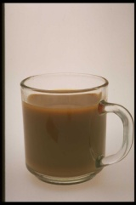
Тема урока: « Горячие напитки»

Slide 2
Горячие напитки
чай
кофе
какао

Slide 3
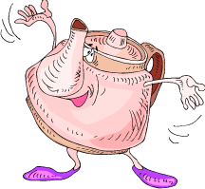
Пищевая ценность чая
КОФЕИН
Возбуждающее действие
ДУБИЛЬНЫЕ
ВЕЩЕСТВА
вяжущий вкус
ЭФИРНЫЕ
МАСЛА
сильный аромат, дезинфицирующие и антисептические свойства
ПЕКТИНЫ
благотворное действие при различных нарушениях пищеварения
ВИТАМИНЫ
МИНЕРАЛЬНЫЕ
ВЕЩЕСТВА

Slide 4
виды чая
Черный - черным его называют из-за цвета готовой продукции. Такой чай дает интенсивный настой и имеет терпкий вкус, поэтому пользуется самой большой популярностью. Но интенсивный настой еще не говорит о высоком качестве напитка. Главное — вкус и аромат.
Зеленый- чай называют зеленым по цвету сырья и настоя. Высокие сорта чая серебристо-зеленые, а цвет настоя — светло-зеленый. У зеленого чая своеобразные вкус и терпкость, а при повышенной концентрации он даже вяжет. Пьют этот чай без сахара, и он хорошо утоляет жажду.
Красный чай — это чай, близкий к черному. Производят его только в Китае. Аромат этого чая очень своеобразный, сильный, приятный, как и вкус.
Желтый чай изготовляют из высокосортного сырья — молодых побегов и чайных почек. Этот чай близок к зеленому. Этот чай обладает тонким ароматом, приятным вкусом и хорошим настоем.

Slide 5
Разновидности чая.
Листовой – это более дорогой и более высокого сорта – мелколистовой; а крупнолистовой – его сорт немного ниже мелколистового.
Гранулированный чай - это чай из оставшихся мелких крошек после сортировки. Обычно, эти крошки превращают в порошок, а затем формуют гранулы различной формы. Чайную крошку используют в чайных пакетиках, т. к. они быстро растворимы. Но аромат несравним с листовым.
Купаж – это смесь сухого чая выращенного на различных плантациях и обработанного на различных чайных фабриках. Каждый купаж имеет свой номер и особое название.

Slide 6
Приготовление чая
1. Фарфоровый чайник ополаскивают кипятком для прогревания.
2. Закладывают сухой чай по рецептуре на определенное количество порций.
3. Заливают кипятком на 1/3 объема чайника
4 Накрывают салфеткой и настаивают 10мин.
5. Доливают в чайник оставшуюся часть кипятка
На порцию чая (200гр) расходуют 50мл. заварки
Или 1-2гр сухого чая

Slide 7
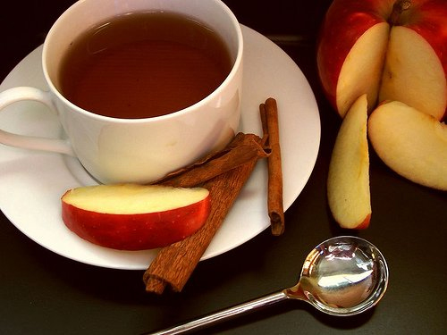
Подача чая

Slide 8
КОФЕ

Slide 9
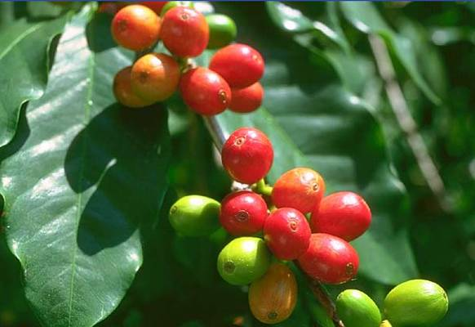
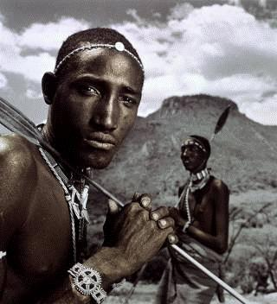
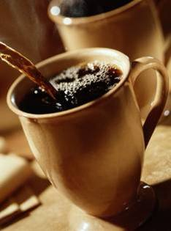

Slide 10
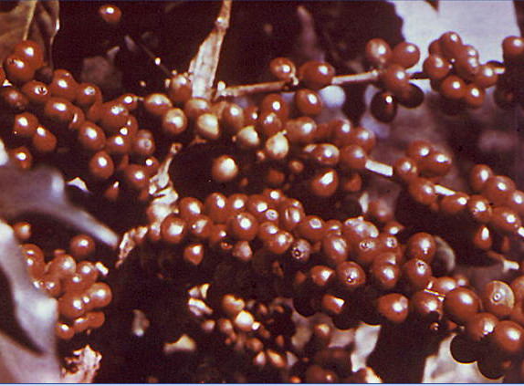
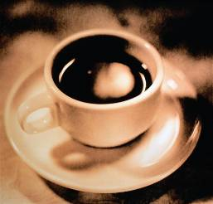

Slide 11
Пищевая ценность кофе
КОФЕИН
Возбуждающее действие
Белки
Возбуждают работу сердца и тонизируют центральную нервную систему, способствуют повышению секреции пищеварительной системы
углеводы
Минераль.
вещества
Эфирные
масла

Slide 12
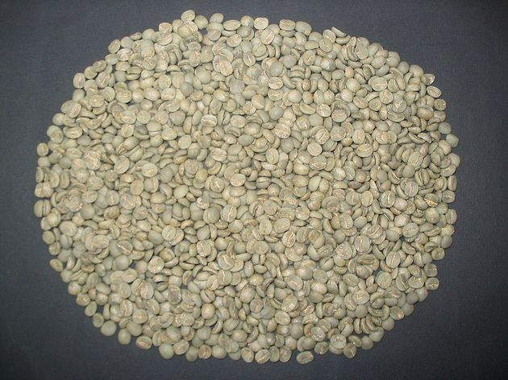
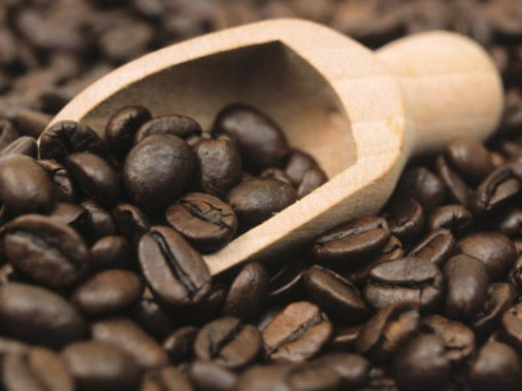
Виды кофе
Арабика — самый популярный вид, на его долю приходится более половины мирового производства кофе. Зерна арабики имеют однородный красивый зеленый цвет с синеватым или сероватым оттенком и дают напиток нежного приятного вкуса с тонким кофейным ароматом.

Slide 13
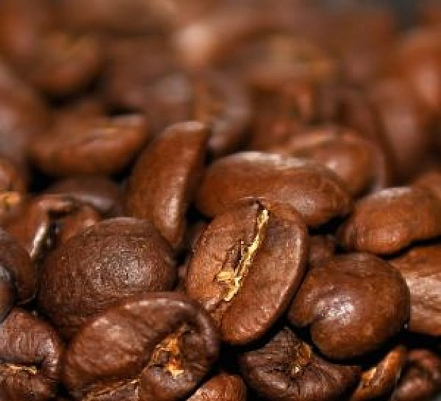
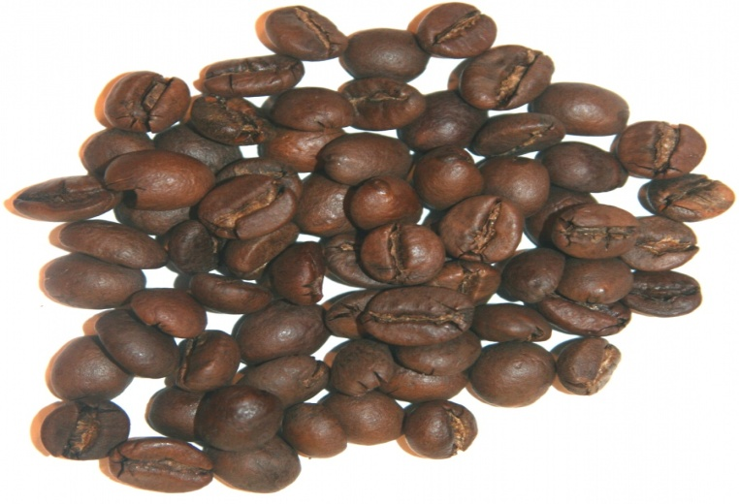
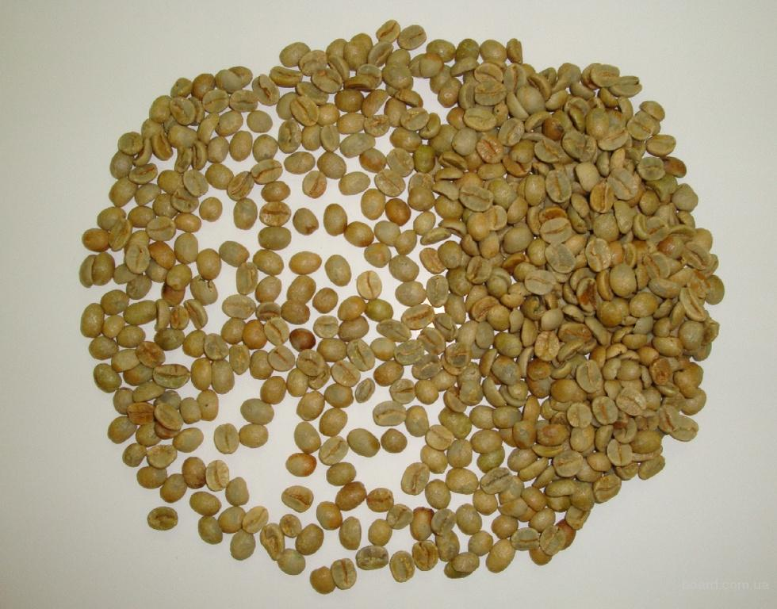
Либерийский — менее распространенный вид кофе. По внешнему виду его зерна напоминают аравийский, но немного крупнее. Выращивают либерийский кофе на западном побережье Африки.
Робуста имеет много разновидностей, поэтому качество этого вида кофе неоднородно — от низкого до высокого. Зерна кофе робуста округлые, мелкие, желтого цвета. Этот наиболее урожайный вид кофе выращивается во многих регионах — в Кении, Индонезии, Индии, на Мадагаскаре и др.

Slide 14
Приготовление кофе
Ассортимент кофе | Особенности приготовления
Кофе черный | В посуду, ополоснутую кипятком, засыпают кофе, заливают кипятком, доводят до кипения, прекращают нагрев и настаивают его 5-8мин., процеживают
Кофе по -восточному | Тонко размолотый кофе(10г.) насыпают в турку, добавляют сахар (15г), заливают холодной водой (105г), доводят до кипения. Отпускают не процеживая

Slide 15
Кофе на молоке | В готовый черный кофе добавляют горячее молоко, сахар и доводят до кипения.
Кофе на сгущенном молоке | В готовый черный кофе добавляют сгущенное молоко, сахар и, размешав. доводят до кипения
Кофе на молоке ( по- варшавски) | В процеженный черный кофе добавляют горячее топленое молоко(100г). сахар(25г) и доводят до кипения. Отпускают в чашке с молочной пенкой
Кофе со взбитыми сливками | Готовый черный кофе, наливают в чашку. Сверху кладут взбитые с рафинадной пудрой сливки или выпускают из баллона консервированные взбитые сливки

Slide 16
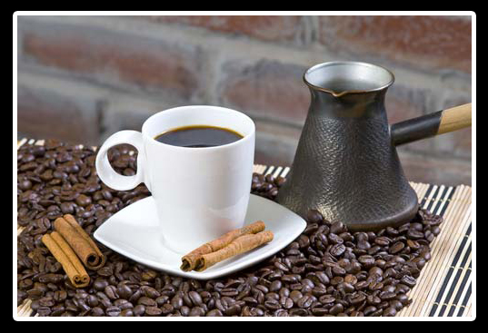
На 1 порцию черного кофе необходимо 4-5гр. Молотого кофе и 100 мл. воды

Slide 17
Кофе растворимый
Используя растворимый кофе нужно учитывать, что кофеина в нем в 4-5 раза больше, чем в натуральном молотом, поэтому строго следует соблюдать дозировку 2г на стакан кипятка (200г) Большее количество кофеина оказывает вредное воздействие на организм

Slide 18
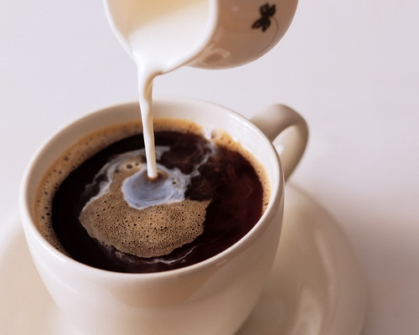
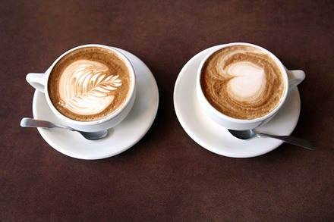
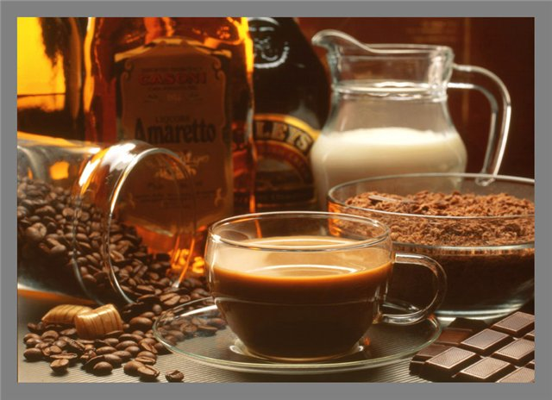
Подача кофе
Подают кофе в кофейных чашках с молоком, сахаром и т.д.

Slide 19
КАКАО,ШОКОЛАД
являются продуктами высокой пищевой ценности, благодаря содержанию в них большого количества жира, веществ, действующих возбуждающе на нервную систему и сердечную деятельность

Slide 20
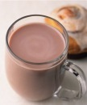
Какао с молоком
Какао- порошок размешивают с сахарным песком, разводят небольшим количеством кипятка и растирают. Затем вливают при непрерывном помешивании в горячее кипяченое молоко и доводят до кипения

Slide 21
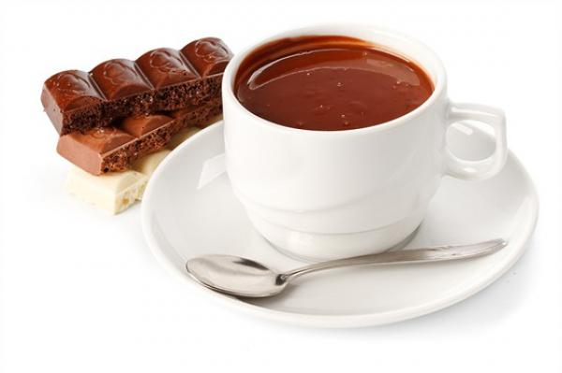
Шоколад
Шоколад в порошке смешивают с сахарным песком, разводят небольшим количеством кипятка и растирают, заваривают и подают.. Если используют шоколад в плитках то его предварительно размельчают

Slide 22
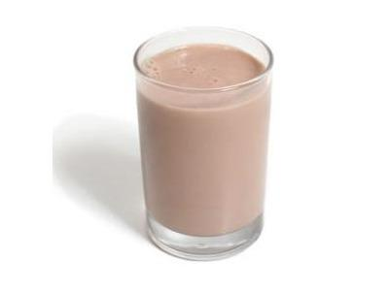
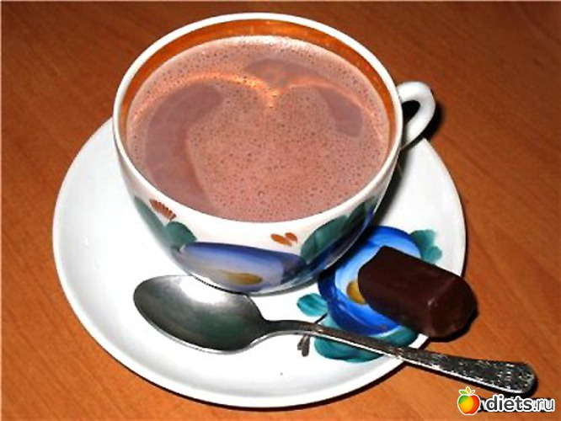
Подача какао, шоколада
Отпускают
в чашках или
стаканах
по 200гр на порцию

Slide 23
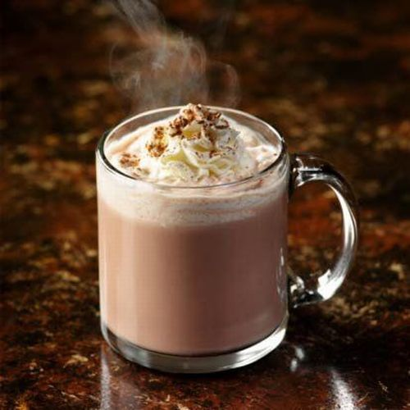
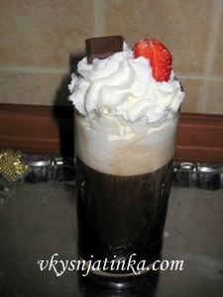
Какао и шоколад можно подать в горячем виде со взбитыми сливками или холодным мороженым

Slide 24
Домашнее задание
Учебник Н.А. Анфимова
Л.Л. Татарская « Кулинария»
стр. 290-293

